Slide 1
Презентация совместной деятельности взрослого и ребенка во 2 младшей группе тема: «Народная игрушка» Технология: личностного ориентирования педагога с детьми.
Цель:
Познакомить с народной игрушкой, учить элементам росписи.
Задачи:
Познакомить с русским народным творчеством.
Закреплять умение пользоваться красками.
Создать радостное настроение, удовлетворение от результатов работы.
Составила: Татаринко С. В.
Воспитатель.
Санкт-Петербург
2013

Slide 2
Знакомимся с народной игрушкой.

Slide 3
Рассмотрим матрешек.

Slide 4
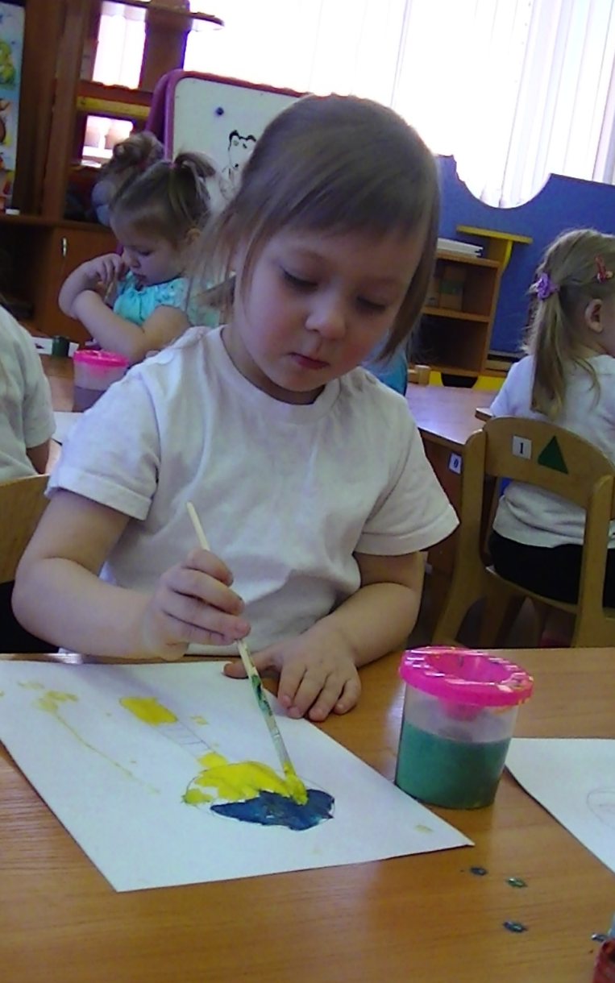
Мы раскрашиваем игрушки.

Slide 5
Вот какой петушок получился.

Slide 6
Выставка наших работ.

